Slide 1
এই স্লাইডটি সম্মানিত শিক্ষকবৃন্দের জন্য।
তাই স্লাইডটি হাইড অবস্থায় আছে।
এখানে দুটি পাঠের মধ্যে একটি কন্টেন্ট করেছি আর একটি হবে শ্রেণিকাজ । বই অনুযায়ী শ্রেণিকাজ নিতে হবে ।
পাঠটি শ্রেণিকক্ষে উপস্থাপনের প্রয়োজনীয় পরামর্শ ও দিক-নির্দেশনা Slide Note এ দেয়া আছে। উপস্থাপনের পূর্বে সম্মানিত শিক্ষকগণ 'স্লাইড-নোটগুলো' দেখে নিবেন এবং প্রয়োজনে নিজের মত করে ছবি, ভিডিও, প্রশ্ন সংযোজন বিয়োজন করতে পারেন।

Slide 2
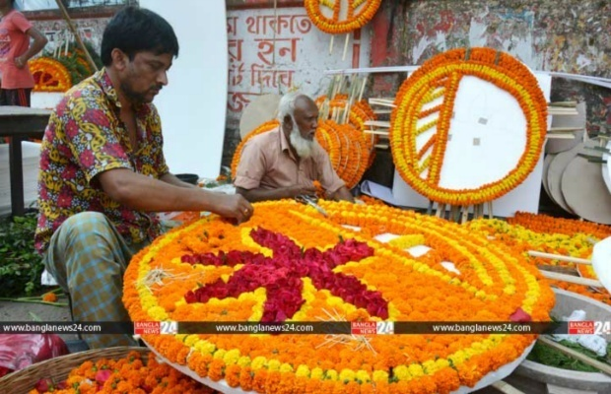
স্বাগতম
Notes:
মেধা ব্যয় হয় এমন একটি কাজের ছবির মাধ্যমে শিক্ষার্থীদের স্বাগতম জানানো যেতে পারে।

Slide 3
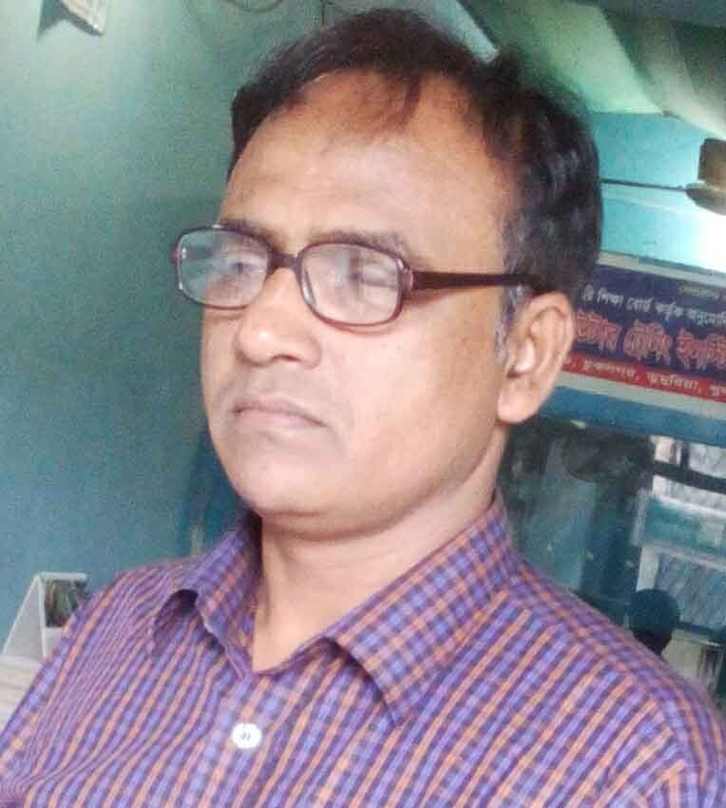
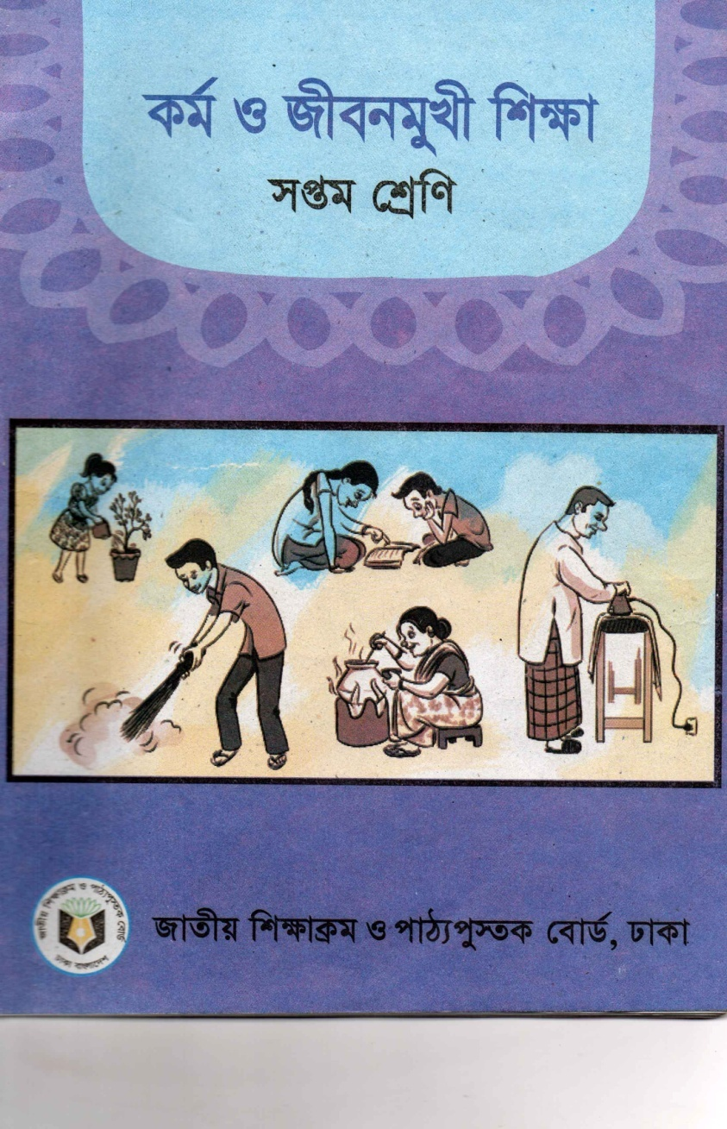
পরিচিতি
মো: আবু হাচান সরদার
প্রধান শিক্ষক
চুয়াডাঙ্গা কৃষ্ণনগর মাধ্যমিক বিদ্যালয়
যশোর ।
সেল: ০১৭১৫৩০৯৪২৩
অধ্যায়: ১, পাঠ: 5, সময় ৫০ মিনিট

Slide 4
শিখনফল
এই পাঠ শেষে শিক্ষার্থীরা ---
১। মেধাশ্রমের ধারণা ব্যাখ্যা করতে পারবে।
২। মেধাশ্রমের গুরুত্ব ব্যাখ্যা করতে পারবে।

Slide 5
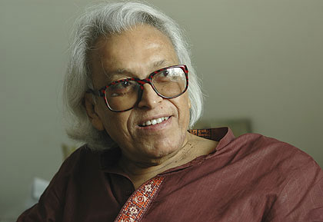
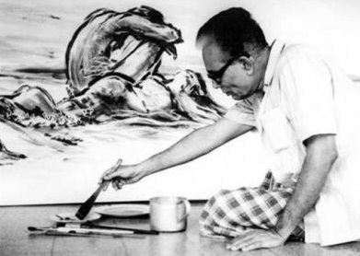
ব্যক্তিগণকে আমরা চিনতে পারি কী?
কবি
চিত্রশিল্পী
Notes:
শিক্ষক প্রশ্ন করবেন ছবিতে তোমরা কী দেখছ? ছবির কাজগুলো কোন ধরণের শ্রম? শিক্ষার্থীরা উত্তর প্রদানের পর আপনি সঠিক উত্তরটি দিয়ে (উত্তরঃ মেধাশ্রম) পাঠ ঘোষণা করবেন।

Slide 6
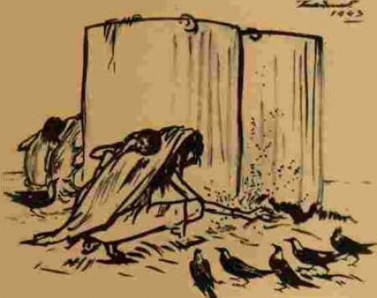
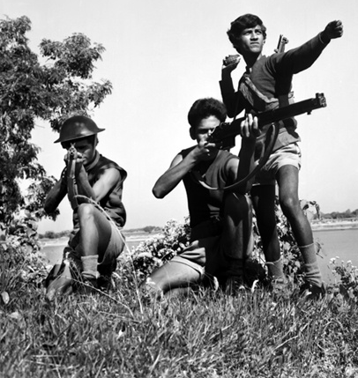
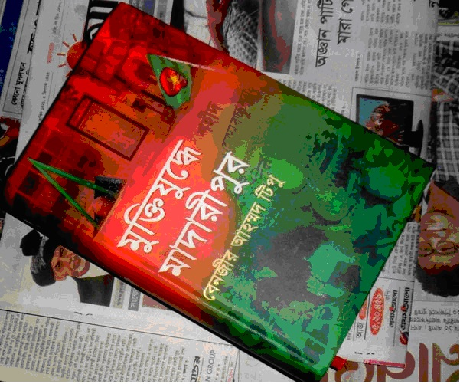
মেধাশ্রমের গুরুত্ব

Slide 7
ফাঁকা ঘরে কোন সংখ্যাটি হবে
(প্রতিটি লাইনের যোগফল একই হবে)
4 |  | 2
3 |  | 7
8 |  | 6
9
5
1
মেধা ব্যয় হয় নানা ধরনের কাজে। ইতিহাস লেখা, ছবি আঁকা, গল্প ও কবিতা লেখা, সাইকেল, ভ্যান তৈরি করা এ সবই মেধাশ্রমের কাজ।
Notes:
সংখ্যার ধাঁধা/খেলা দিবেন, খেলা শেষে স্লাইডের সারসংক্ষেপ করবেন নিচের অংশটি দিয়ে।

Slide 8
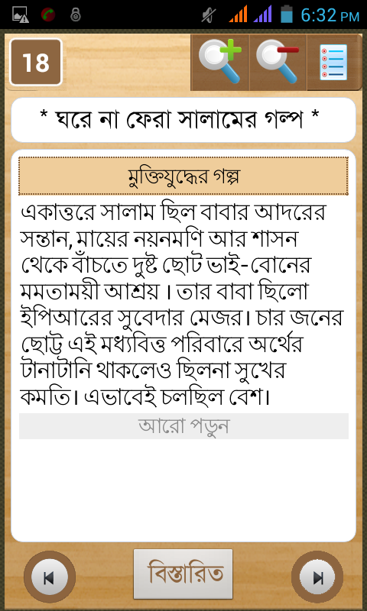
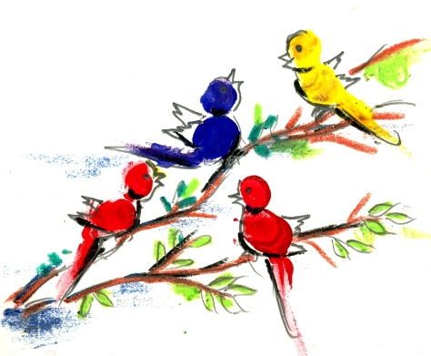
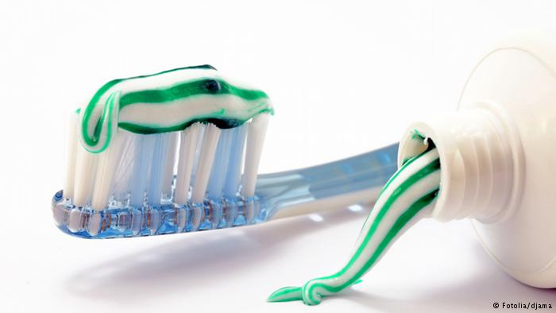
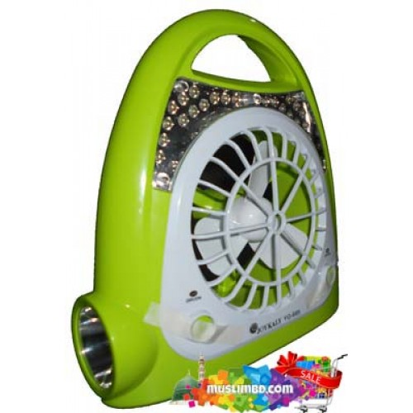
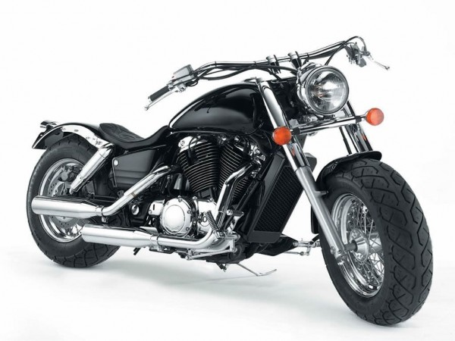
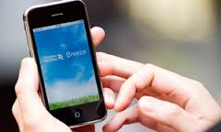
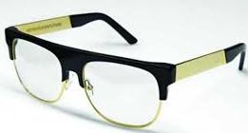
কাজগুলো করতে কোন শ্রমের ব্যবহার হয়
Notes:
শিক্ষক প্রথমে মেধা ব্যয়ের কাজের অংশ হিসেবে স্লাইডের ছবিগুলো দেখিয়ে শিক্ষার্থীদের অভিজ্ঞতার আলোকে মেধা খাটিয়ে যে কাজগুলো করতে হয় তা জেনে নিবেন । এবং কাজগুলো থেকে কারা উপকৃত হয়?

Slide 9
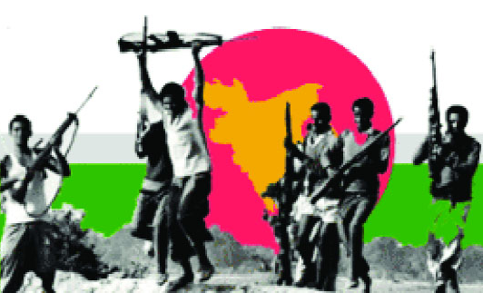
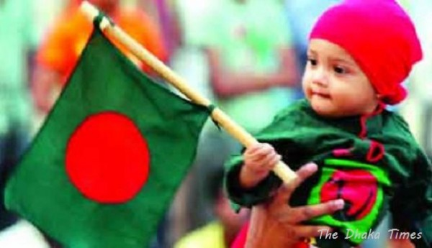
ছবিতে কী দেখতে পাচ্ছো?
বিজয়ের আনন্দ
Notes:
শিক্ষক প্রশ্ন করবেন ছবিগুলো থেকে আমরা কী জানতে পারি। (মুক্তিযুদ্ধের কথা)

Slide 10
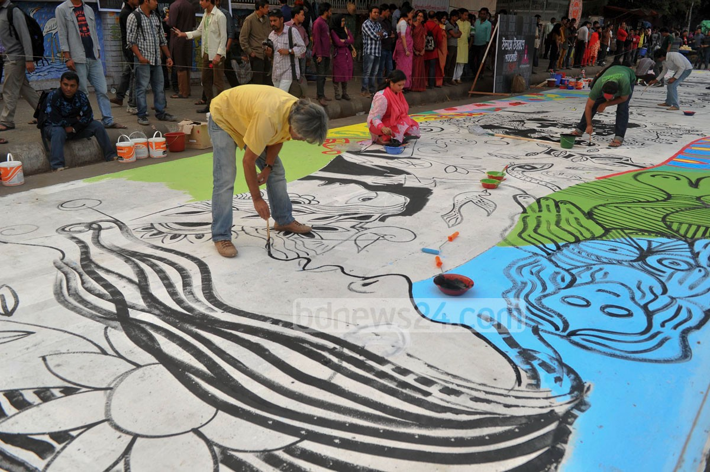
ছবির লোকগুলো কী করছে?
ছবি আঁকছে
Notes:
শিক্ষক শিক্ষার্থীদের স্লাইডের ছবিগুলো দেখিয়ে জানতে চাইবে এরা কে কী কাজ করছে? এই কাজগুলোতে কোন শ্রমের ব্যবহার দেখা যাচ্ছে?

Slide 11
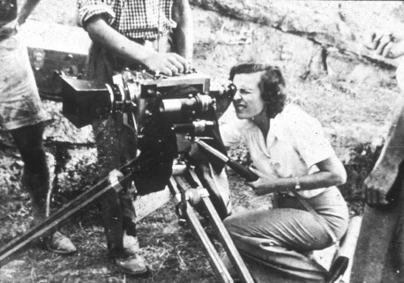
ছবি দেখি এবং চিন্তা করি
Notes:
ছবির কাজগুলো কোন ধরণের শ্রম প্রশ্নোত্তরে জেনে নেবেন।

Slide 12
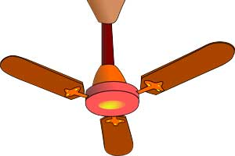
জোডায় কাজ
মেধা ব্যয় হয় এমন ৫টি কাজের উদাহরণ খাতায় লেখ
Notes:
শিক্ষক প্রশ্ন করবেন ছবিতে তোমরা কী দেখছ? ছবির কাজগুলোয় কোন শ্রমের ব্যবহার হয়েছে? উত্তরগুলো জোড়ায় বসে করবে। সময় নির্দিষ্ট করে দিন। সর্বশেষে শিক্ষার্থীরা কী কাজ করবে বা আপনার নির্দেশনা বুঝল কিনা যাচাই করে কাজটি করতে বলবেন।

Slide 13
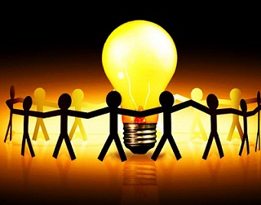
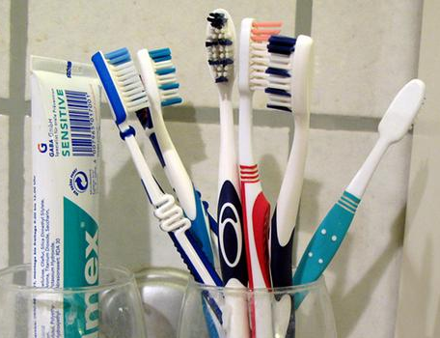
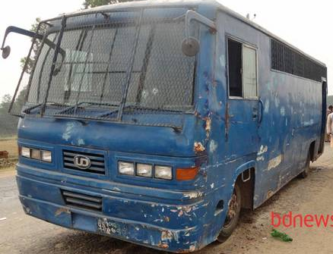
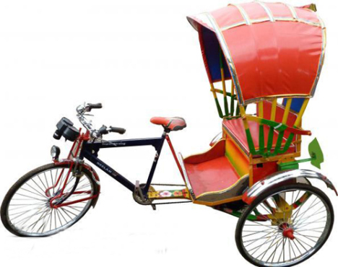
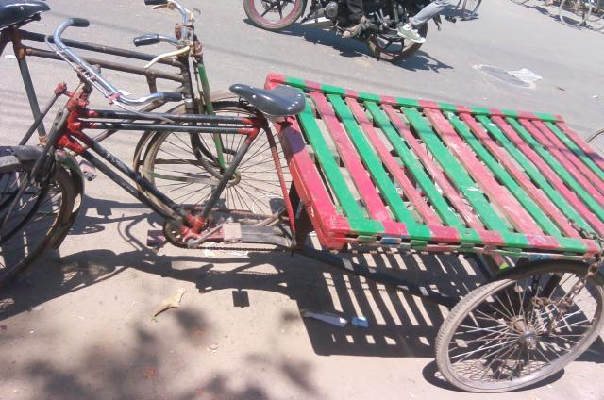
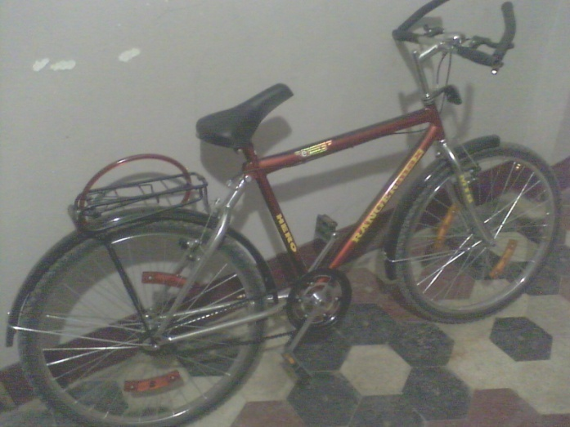
কীভাবে এগুলো বানাতে মেধা দরকার এবং এগুলো না থাকলে মানবসমাজের অবস্থা কী হতো?
Notes:
শিক্ষক শিক্ষার্থীদের ছপবিগুলো দেখিয়ে কীভাবে এগুলো বানাতে মেধার দরকার হয় জেনে নিবেন।

Slide 14
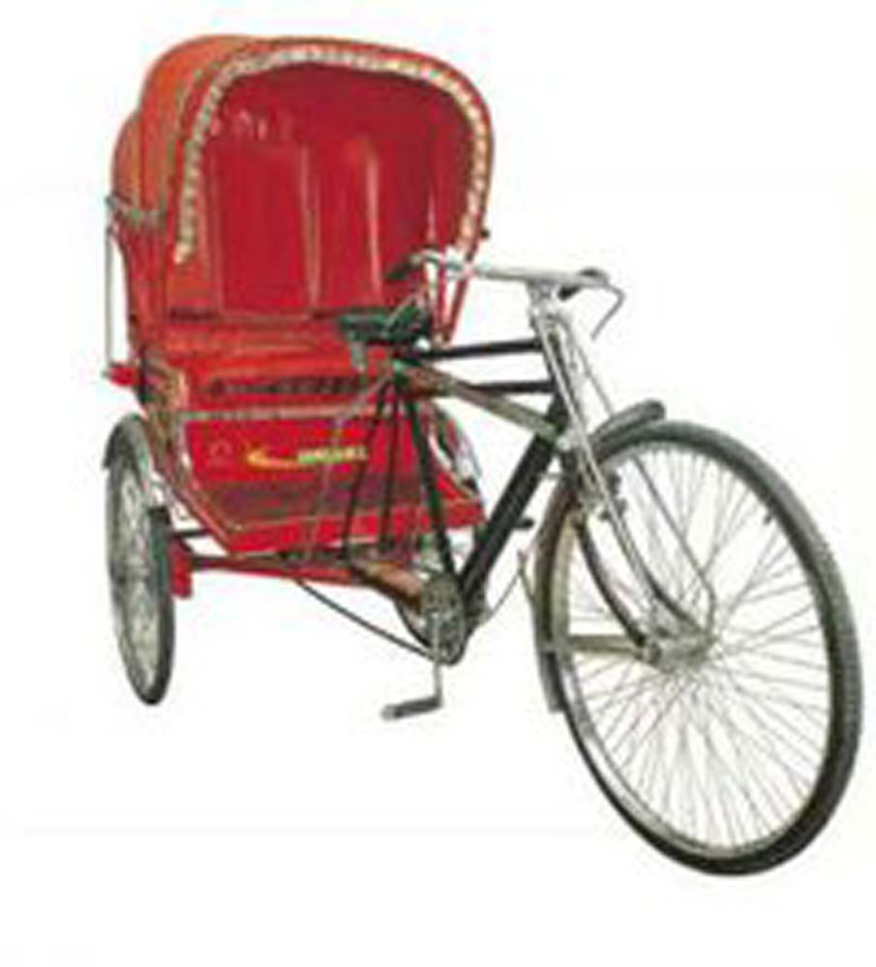
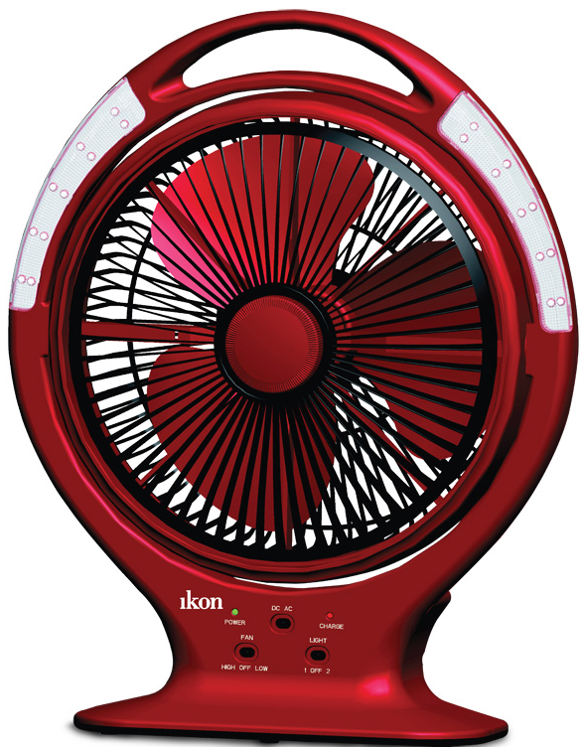
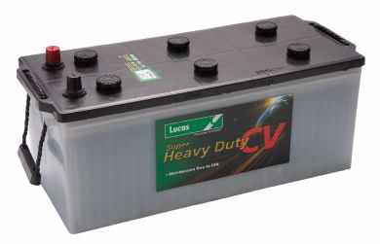
ছবির জিনিসগুলো তৈরি করতে মেধাশ্রমের প্রয়োজন হয়
Notes:
শিক্ষক শিক্ষার্থীদের স্লাইডের ছবিগুলো দেখিয়ে ছবির জিনিসগুলো তৈরি করতে মেধাশ্রমের প্রয়োজন হয় কেন প্রশ্নোত্তরে জেনে নেবেন।

Slide 15
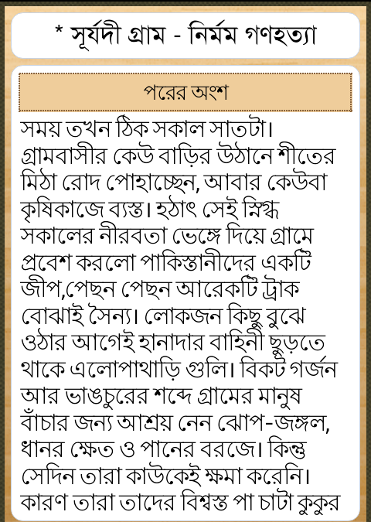
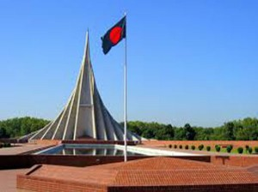
ছবিটি কোন দিনের কথা মনে করিয়ে দেয়?
ইতিহাস লিখতে হলে কী কী দরকার হয়?
Notes:
শিক্ষক শিক্ষার্থীদের ছপবিগুলো দেখিয়ে ইতিহাস লিখতে হলে কী দরকার হয় জেনে নিবেন।

Slide 16
দলীয় কাজ
‘মানবসভ্যতা বিকাশে মেধাশ্রমের ভূমিকাই মুখ্য– ব্যাখ্যা কর।
Notes:
সম্ভাব্য উত্তর: মেধা ব্যয় হয় নানা রকম কাজে। ইতিহাস লেখা হয় মেধাশ্রম ব্যয় করে ফলে আমরা অতীত জীবনের ইতিহাস, রাজনৈতিক, অর্থনৈতিক অবস্থা জানতে পারি। জীবনের প্রতিটি ক্ষেত্রে মেধাশ্রমের প্রয়োজন। আমরা যে বিদ্যুৎ ব্যবহার করে প্রতিদিন বাতি জ্বালায়, পাখা চালাই সেই বিদ্যুৎ আবিস্কার হয়েছে মেধাশ্রমের ফলেই। তাই মেধাশ্রম মানবসভ্যতা বিকাশে গুরুত্বপূর্ণ ভূমিকা পালন করে থাকে।

Slide 17
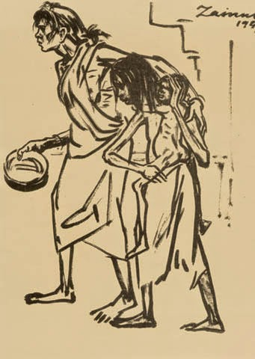
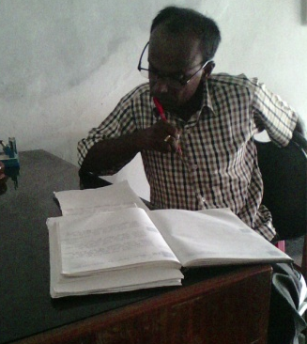

মূল্যায়ন
ছবি আঁকতে কোন শ্রমের ব্যবহার হয়?
মেধাশ্রম কাকে বলে?
ইতিহাস লিখতে মেধার প্রয়োজন হয় কেন?
Notes:
সম্ভাব্য উত্তর: ১। মেধাশ্রমের ব্যবহার হয়। ২। মেধা ব্যয় করে আমরা যে কাজ করে থাকি সে কাজগুলোকেই মেধাশ্রম বলা হয়। ৩। ইতিহাসের ব্যপ্তি যথেষ্ট বিস্তৃত অনেক কিছু জানতে হয়। অনেক মেধা খাটিয়ে তা লিখতে হয়। এজন্য ইতিহাস লিখতে মেধার প্রয়োজন হয়।

Slide 18
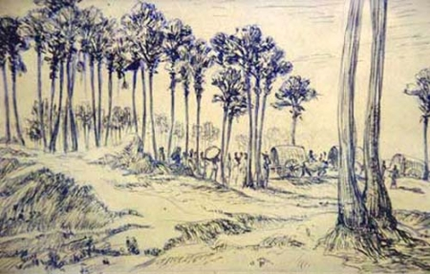
বাড়ির কাজ
তোমার দেখা গ্রামীণ জীবনের একটি চিত্র রঙ পেনসিল দিয়ে এঁকে আনবে ।
Notes:
শিক্ষক বাড়ির কাজটি পরের দিন দেখবেন,মূল্যায়ন করবেন এবং ভুল হলে সঠিকটি করে দেখাবেন।

Slide 19
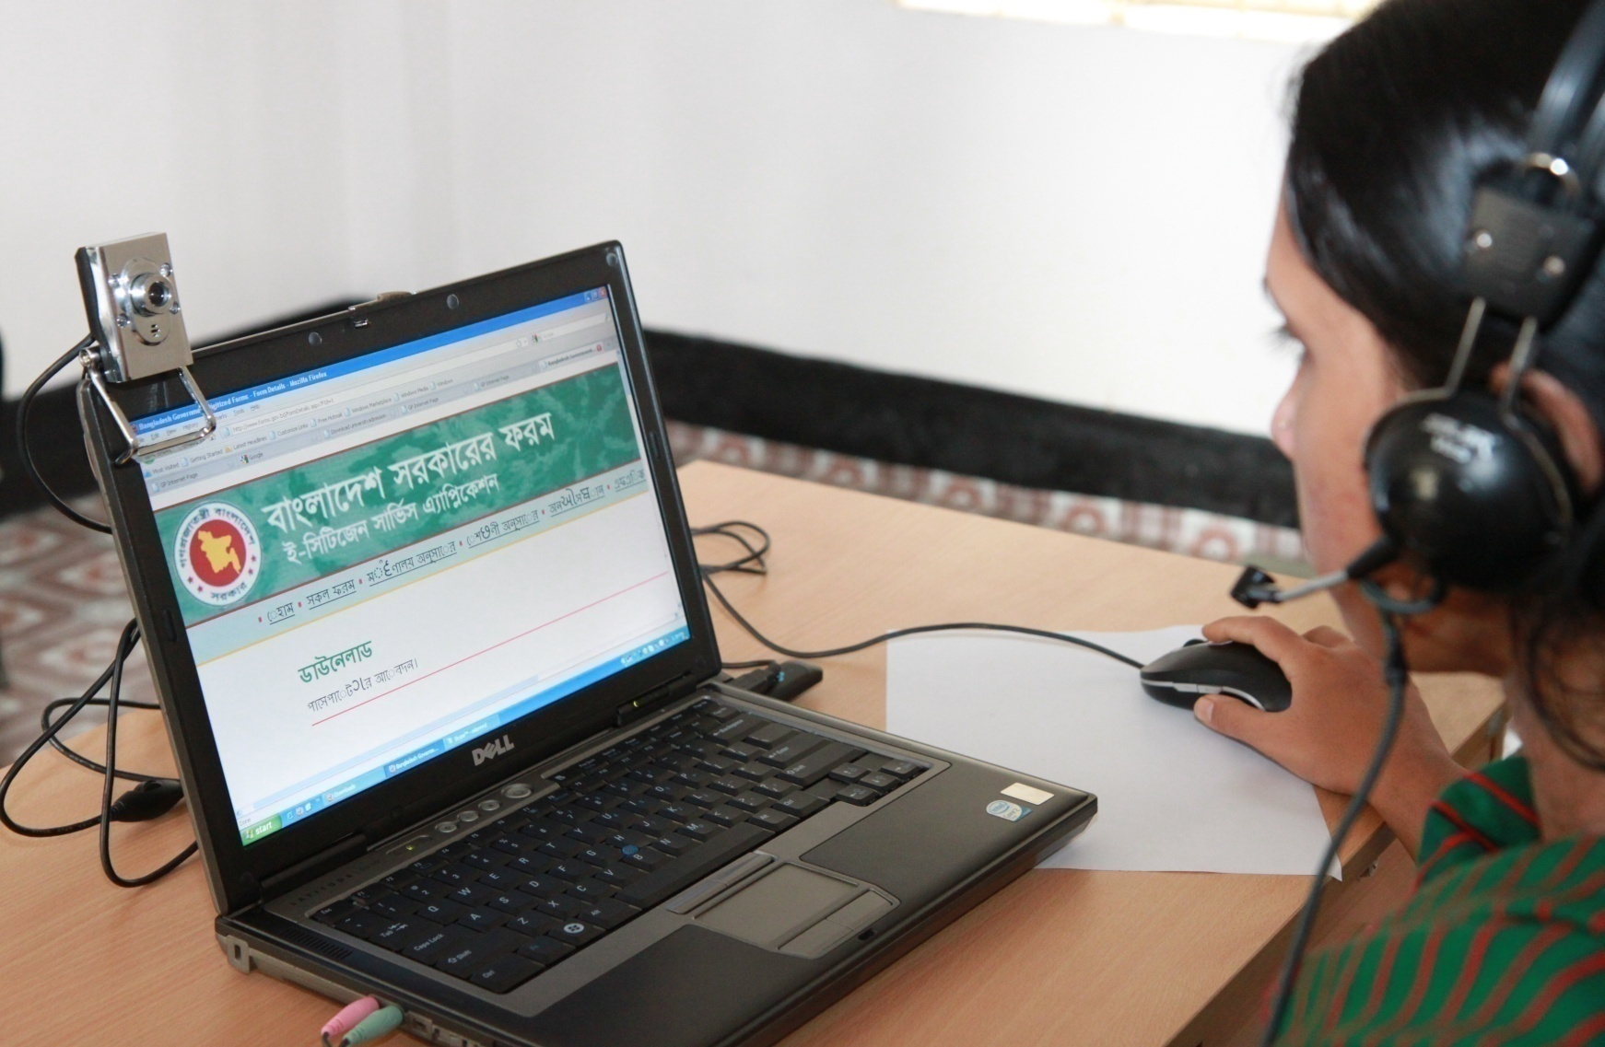
ধন্যবাদ

Slide 20
কৃতজ্ঞতা স্বীকার
শিক্ষা মন্ত্রণালয়, মাউশি, এনসিটিবি ও এটুআই-এর সংশ্লিষ্ট কর্মকর্তাবৃন্দ
এবং কন্টেন্ট সম্পাদক হিসেবে যাঁদের নির্দেশনা, পরামর্শ ও তত্ত্বাবধানে এই মডেল কন্টেন্ট সমৃদ্ধ হয়েছে
তাঁরা হলেন-
জনাব মোহাম্মদ আনিসুর রহমান, সহকারী অধ্যাপক,
টিটিসি, খুলনা
জনাব বিপ্লব মল্লিক, সহকারী অধ্যাপক,
টিটিসি,ফরিদপুর

